Slide 1
Y&C SYSTEMS
SIGEPAN
Sistema Integral de Gestión para Panaderías
ERP + POS — Django · MySQL · Bootstrap / AdminLTE
César Campos · Yilbert Fernández
Proyecto académico de graduación — Defensa final
10 de agosto de 2026
SIGEPAN · Y&C SYSTEMS
1 / 34

Slide 2
AGENDA
Contenido de la presentación
01
Problema y objetivo del proyecto
05
Reportes y auditoría
02
Arquitectura del sistema
06
Rol Cajero: control de acceso en acción
03
Seguridad y modelo de roles
07
Cumplimiento de requerimientos funcionales
04
Recorrido funcional por módulos
08
Retos técnicos, conclusiones y trabajo futuro
SIGEPAN · Y&C SYSTEMS
2 / 34

Slide 3
CONTEXTO
El problema y el objetivo del proyecto
EL PROBLEMA
EL OBJETIVO
Control de inventario y ventas llevado en papel o Excel, sin trazabilidad real.
Cuadres de caja manuales, propensos a error y sin arqueo verificable.
Mermas y ajustes de stock sin registro: no se sabe a dónde se va el producto.
Reportes tributarios y de utilidad armados a mano, sin una fuente única de datos.
Desarrollar un ERP/POS integral para panaderías que centralice toda la operación en un solo sistema.
Un solo sistema para compras, inventario, ventas (POS), caja y reportes.
Control de acceso por rol: Administrador y Cajero, con permisos por módulo.
Auditoría de cada operación crítica: quién, qué y cuándo.
SIGEPAN · Y&C SYSTEMS
3 / 34

Slide 4
ARQUITECTURA
Django + MySQL + Bootstrap / AdminLTE
SERVIDOR (Django)
Views → Services → Repository
Reglas de negocio separadas del acceso a datos
Auditoría (registrar_log) en cada operación crítica
CLIENTE
Navegador Web
Bootstrap 5 + AdminLTE3
Templates Django + Tabulator.js
BASE DE DATOS
MySQL
Database First
Migraciones Django sincronizadas
HTTP
ORM/SQL
Arquitectura Cliente / Servidor — separación clara entre presentación, lógica de negocio y persistencia.
Capa Service/Repository extraída en Ventas, Inventario, Compras, Caja, Mermas y Ajustes.
Migración completa de jQuery DataTables a Tabulator.js en las tablas de listado.
Toda operación crítica (crear, editar, anular) queda registrada en bitácora.
SIGEPAN · Y&C SYSTEMS
4 / 34

Slide 5
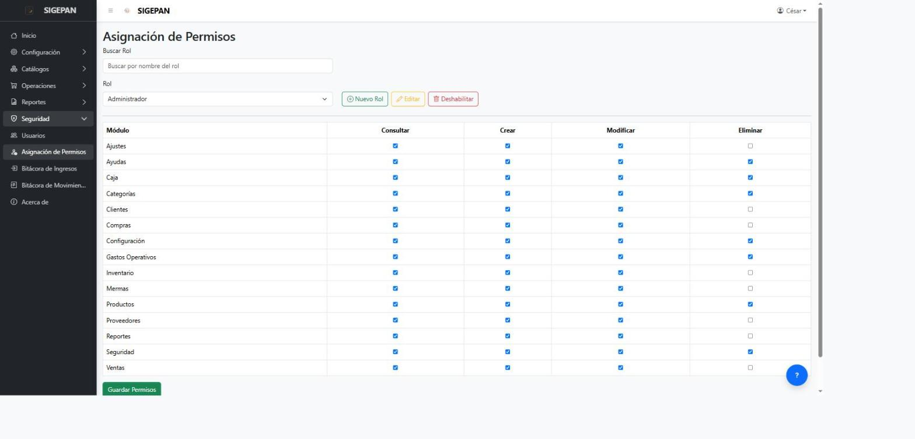
SEGURIDAD
Modelo de roles y matriz de permisos
Dos roles: Administrador (acceso total) y Cajero (solo Caja / POS).
Matriz de permisos por módulo y acción: Consultar, Crear, Modificar.
RolPermisoService.actualizar_permisos aplica los cambios de forma transaccional.
Base real del control de acceso, con evidencia en bitácora (más adelante).
RF-007 · 100%
SIGEPAN · Y&C SYSTEMS
5 / 34

Slide 6
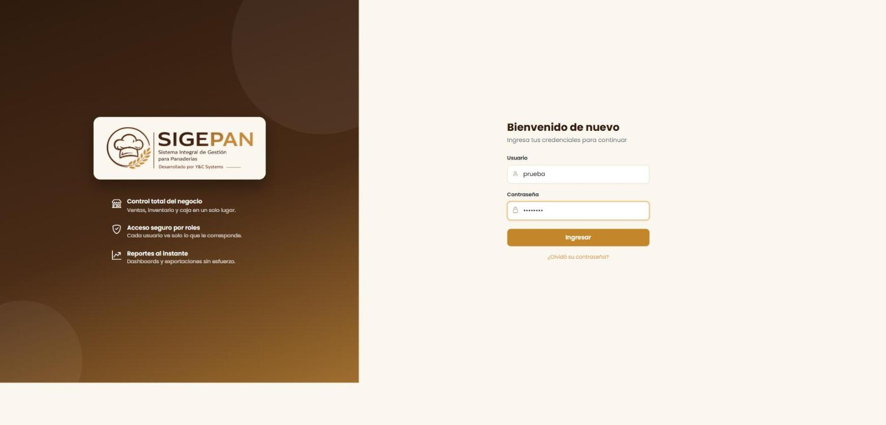
ACCESO AL SISTEMA
Login
Sin sesión válida, ningún módulo del sistema es accesible.
Contraseñas con hash (make_password / check_password), nunca en texto plano.
Recuperación de contraseña con token firmado, expira en 30 minutos.
RF-005 · 90%
SIGEPAN · Y&C SYSTEMS
6 / 34

Slide 7
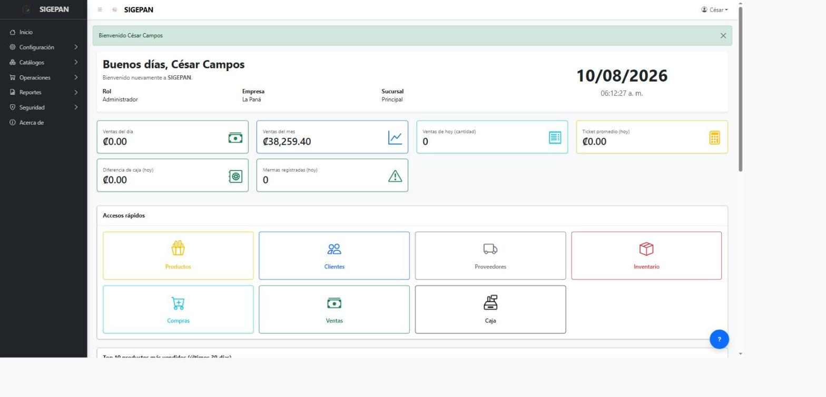
PANEL GERENCIAL
Dashboard del Administrador
KPIs en tiempo real: ventas del día, estado de caja, alertas de mermas.
Accesos rápidos a los módulos de mayor uso diario.
Primer punto de control gerencial al iniciar sesión.
RF-020 · 85%
SIGEPAN · Y&C SYSTEMS
7 / 34

Slide 8
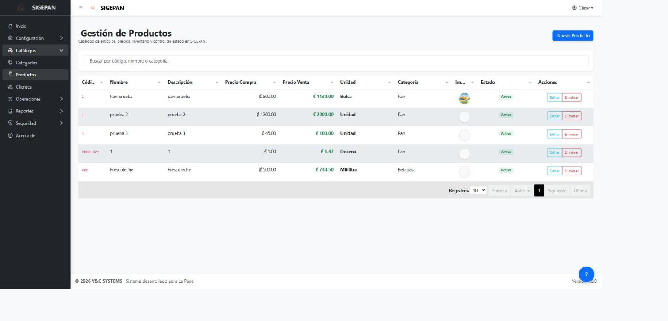
MÓDULO — CATÁLOGO
Gestión de Productos
CRUD completo, con auditoría de cada creación, edición y baja.
Precio de venta calculado siempre en el servidor, nunca confiado al navegador.
10 unidades de medida estandarizadas (unidad, kg, libra, paquete, caja, bolsa...).
RF-011 · 91%
SIGEPAN · Y&C SYSTEMS
8 / 34

Slide 9
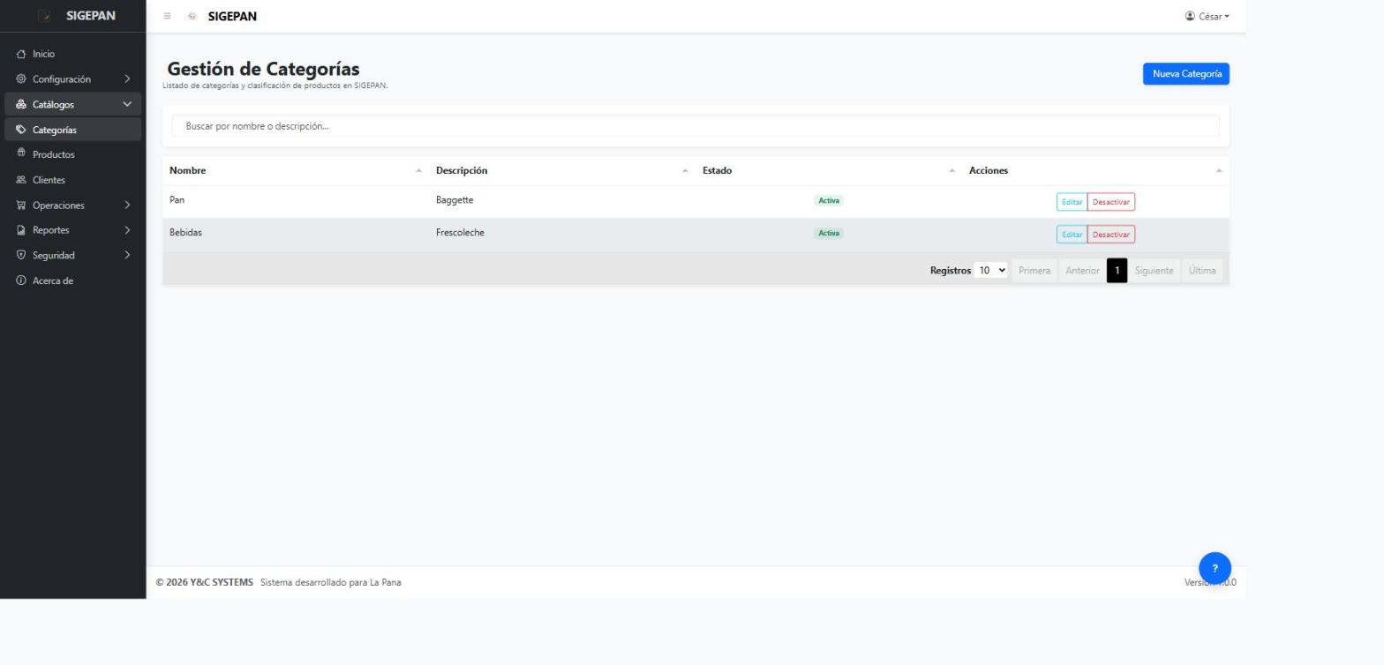
MÓDULO — CATÁLOGO
Gestión de Categorías
Organiza el catálogo y alimenta la navegación por pestañas del POS.
Validación de nombres duplicados antes de guardar.
Auditoría completa: creación, edición y cambio de estado.
RF-010 · 95%
SIGEPAN · Y&C SYSTEMS
9 / 34

Slide 10
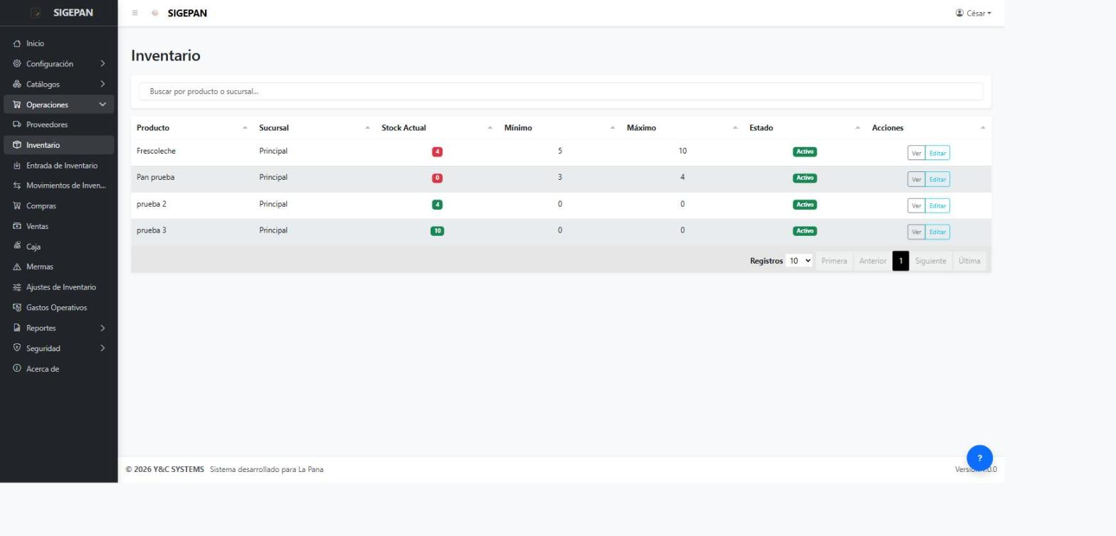
MÓDULO — INVENTARIO
Inventario por sucursal
Existencias por sucursal con alertas visuales de stock bajo el mínimo.
Restricción única producto + sucursal e integridad referencial (PROTECT).
Es el eje que conecta compras, ventas, mermas y ajustes.
RF-016 · 99%
SIGEPAN · Y&C SYSTEMS
10 / 34

Slide 11
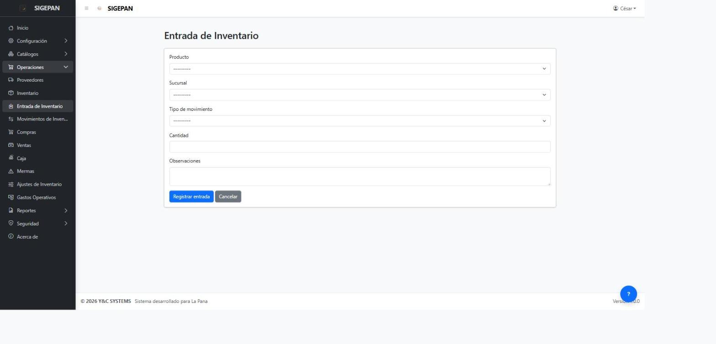
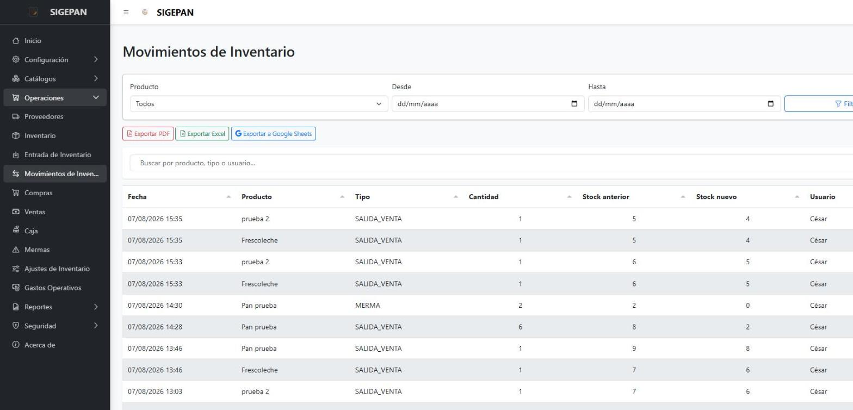
MÓDULO — INVENTARIO
Entrada de inventario y Kardex
Entrada de Inventario
Kardex / Movimientos
Registro de ingresos de stock con trazabilidad completa.
Historial de cada movimiento (venta, compra, merma, ajuste), con búsqueda y paginación reales (Tabulator.js).
RF-016 · 99% • RF-028 · 85%
SIGEPAN · Y&C SYSTEMS
11 / 34

Slide 12
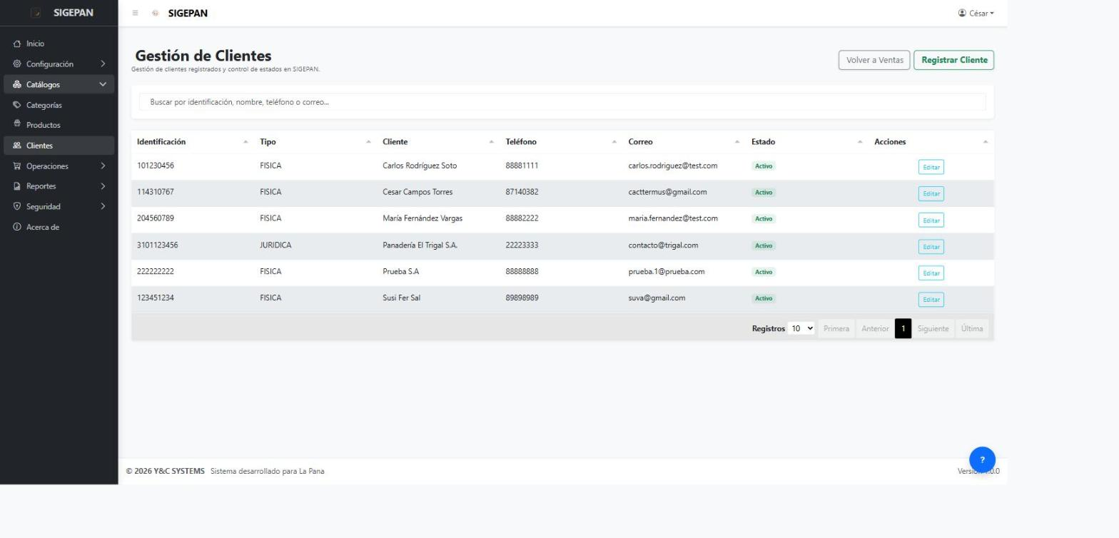
MÓDULO — COMERCIAL
Gestión de Clientes
Único módulo con 100% de cumplimiento verificado directamente en el código.
Tipo de cliente y tipo de identificación (cédula / DIMEX).
Búsqueda de cliente integrada directamente al POS.
RF-029 · 100%
SIGEPAN · Y&C SYSTEMS
12 / 34

Slide 13
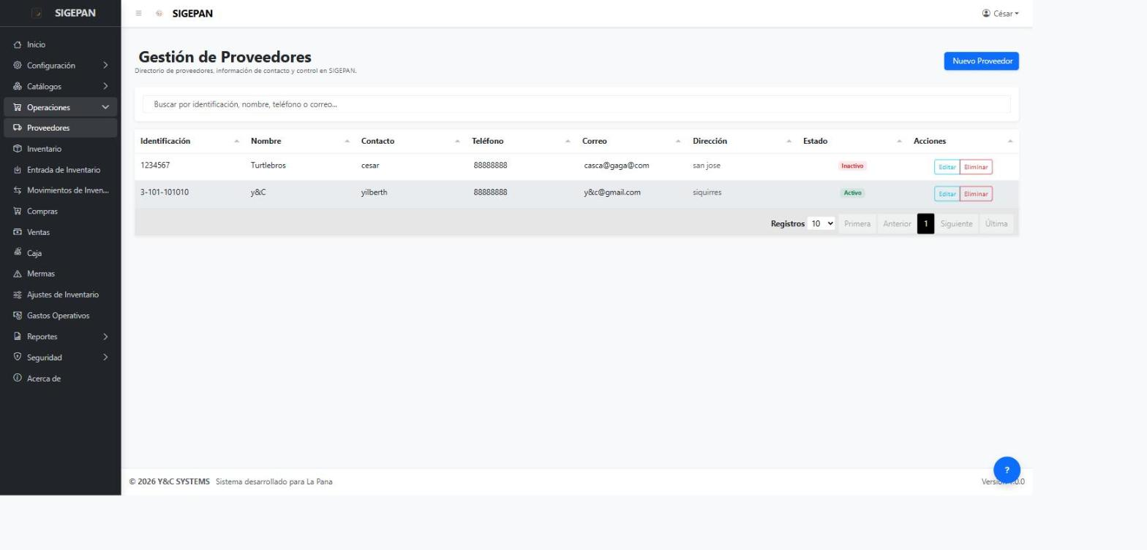
MÓDULO — COMERCIAL
Gestión de Proveedores
Catálogo de proveedores vinculado al módulo de Compras.
Base para la trazabilidad del origen de cada producto.
CRUD con auditoría y control de acceso.
SIGEPAN · Y&C SYSTEMS
13 / 34

Slide 14
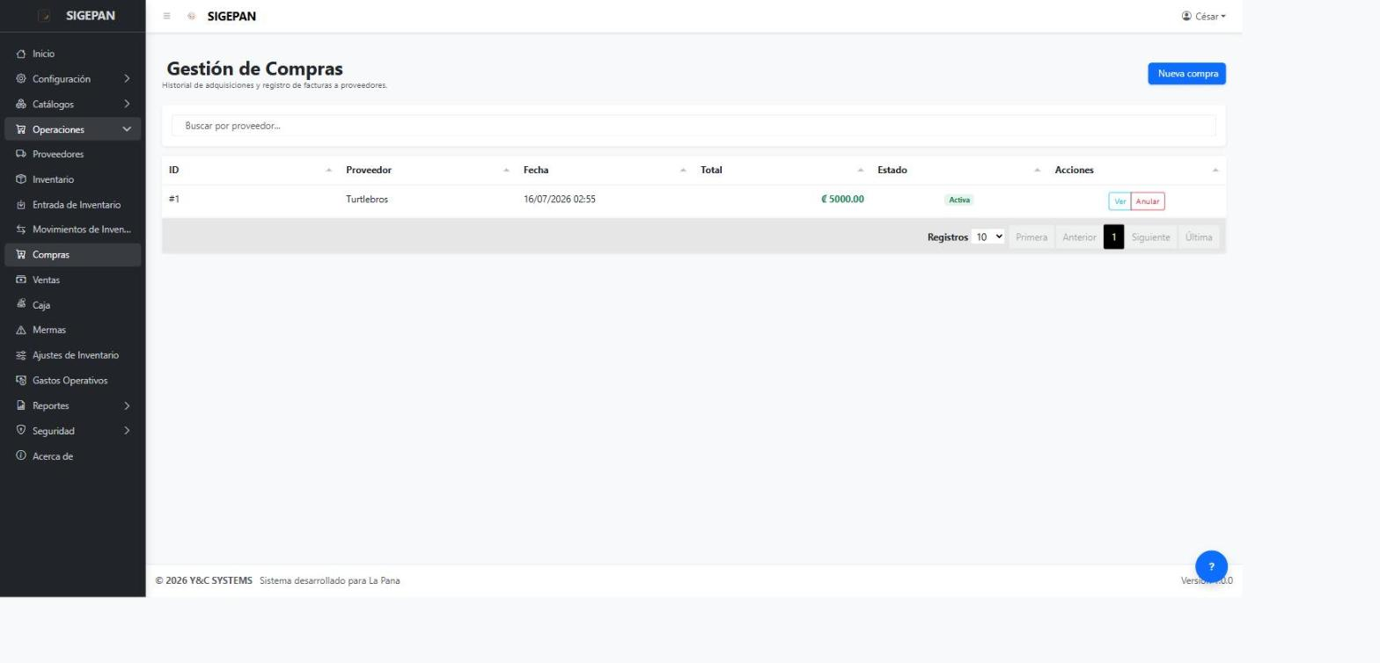
MÓDULO — COMERCIAL
Gestión de Compras
Registro de compras con múltiples productos por documento.
CompraService transaccional: cada compra genera entrada de inventario automática.
Anulación de compras con reintegro correcto de existencias.
RF-030 · 95%
SIGEPAN · Y&C SYSTEMS
14 / 34

Slide 15
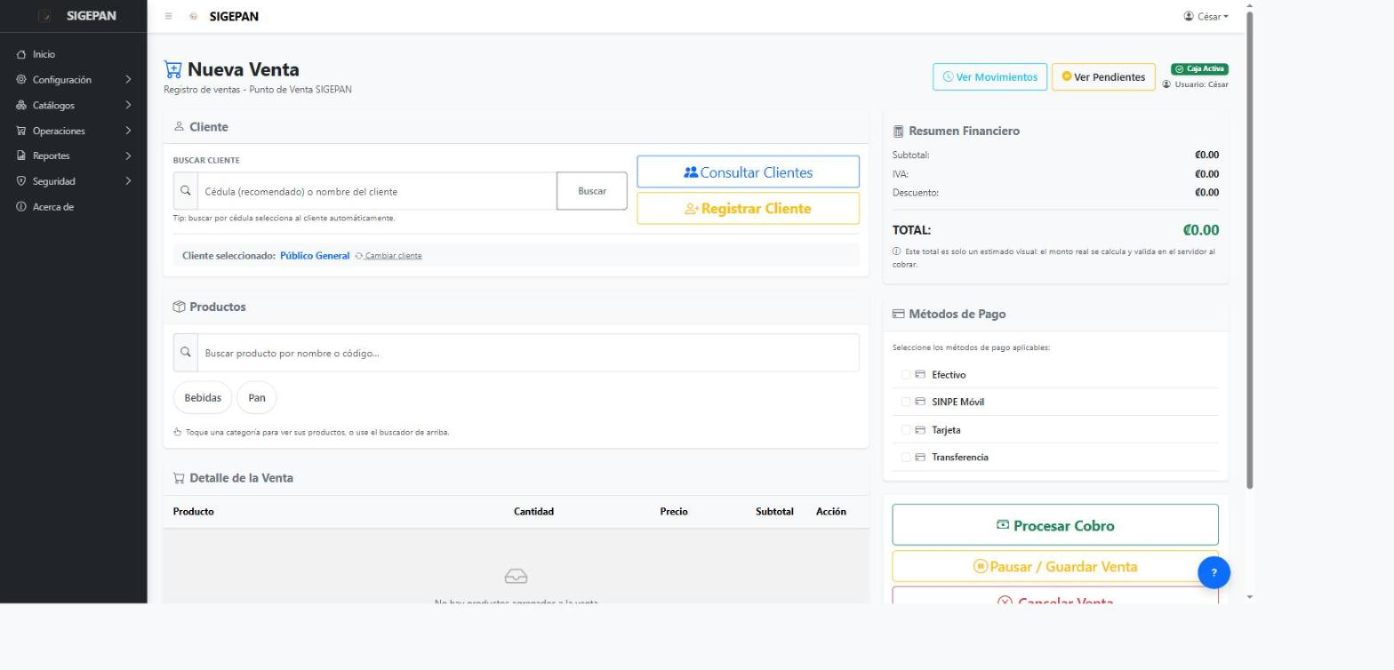
NÚCLEO DEL SISTEMA
Punto de Venta (POS)
Búsqueda de producto por texto o por cuadrícula de categorías.
Carrito en JavaScript enviado como un único JSON al servidor (procesar_venta).
Precio, impuesto y stock se recalculan y validan siempre en el servidor.
Soporta pago mixto: varios métodos de pago en una misma venta.
RF-012 · 98%
SIGEPAN · Y&C SYSTEMS
15 / 34

Slide 16
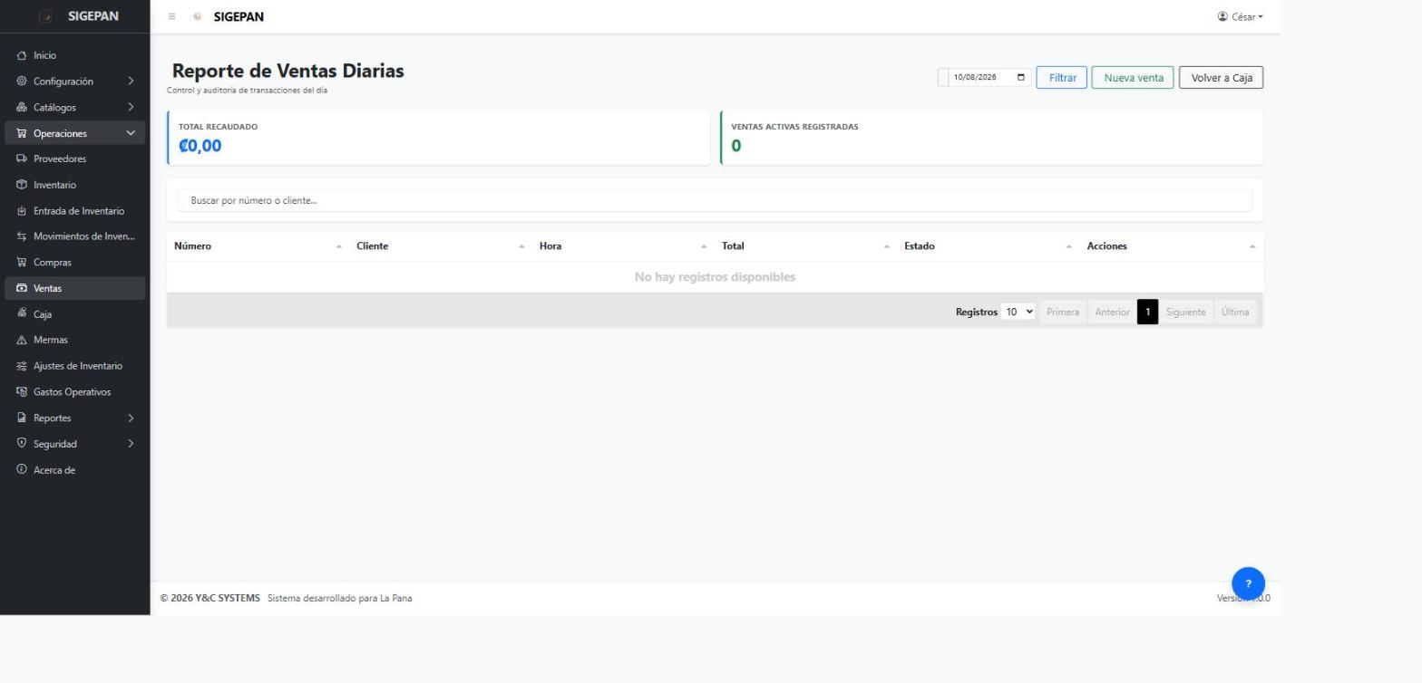
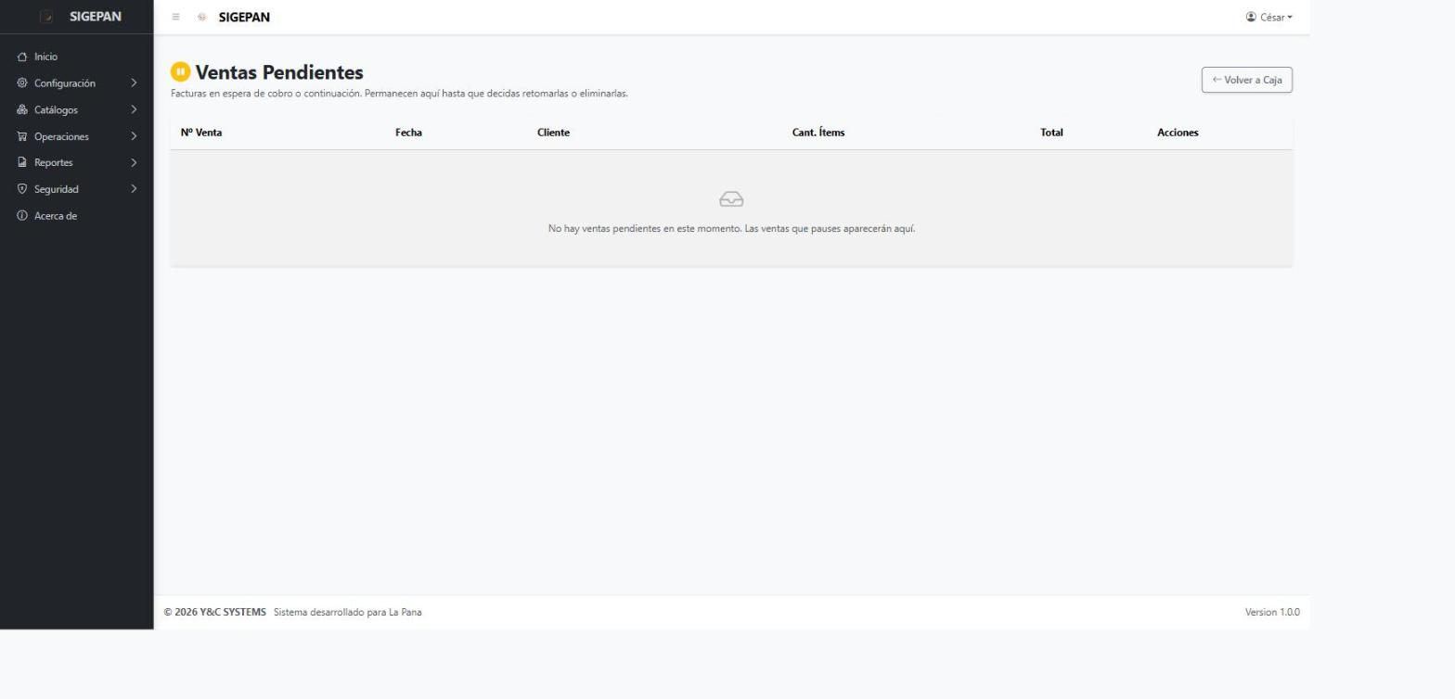
VENTAS
Lista de ventas y ventas pendientes
Lista de Ventas
Ventas Pendientes
Reporte de ventas diarias, con el filtro de fecha corregido (zona horaria Costa Rica).
Ventas pausadas sin tocar inventario; se retoman con el carrito completo.
RF-012 · 98%
SIGEPAN · Y&C SYSTEMS
16 / 34

Slide 17
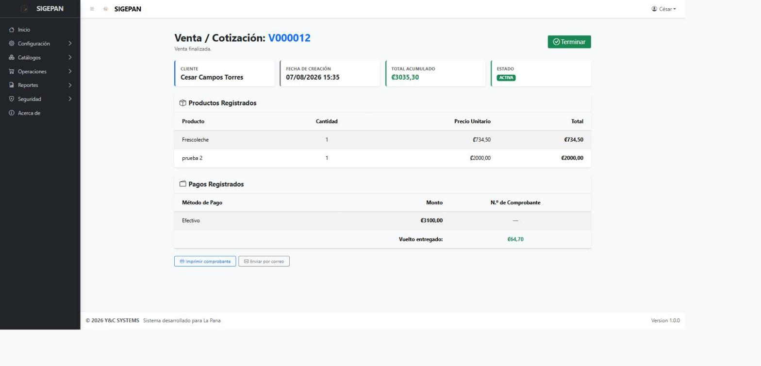
VENTAS
Detalle de venta, vuelto y comprobante
Cálculo automático de vuelto al cobrar en efectivo.
Comprobante en PDF real (reportlab), con el símbolo ₡ y marca de la panadería.
Envío del comprobante por correo electrónico.
RF-012 / RF-013
SIGEPAN · Y&C SYSTEMS
17 / 34

Slide 18
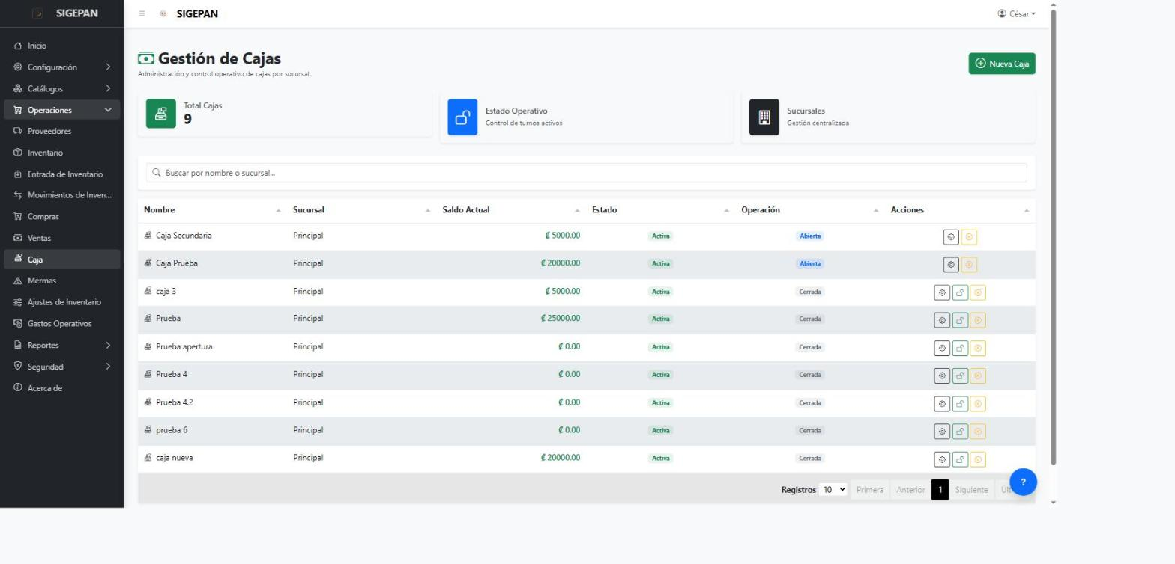
CAJA
Gestión de Cajas
9 cajas registradas, cada una con su propio ícono.
Activar / desactivar caja exige POST + CSRF (antes bastaba con visitar un link).
Una caja con apertura activa ya no se puede desactivar (bug real corregido).
RF-014 · 92%
SIGEPAN · Y&C SYSTEMS
18 / 34

Slide 19
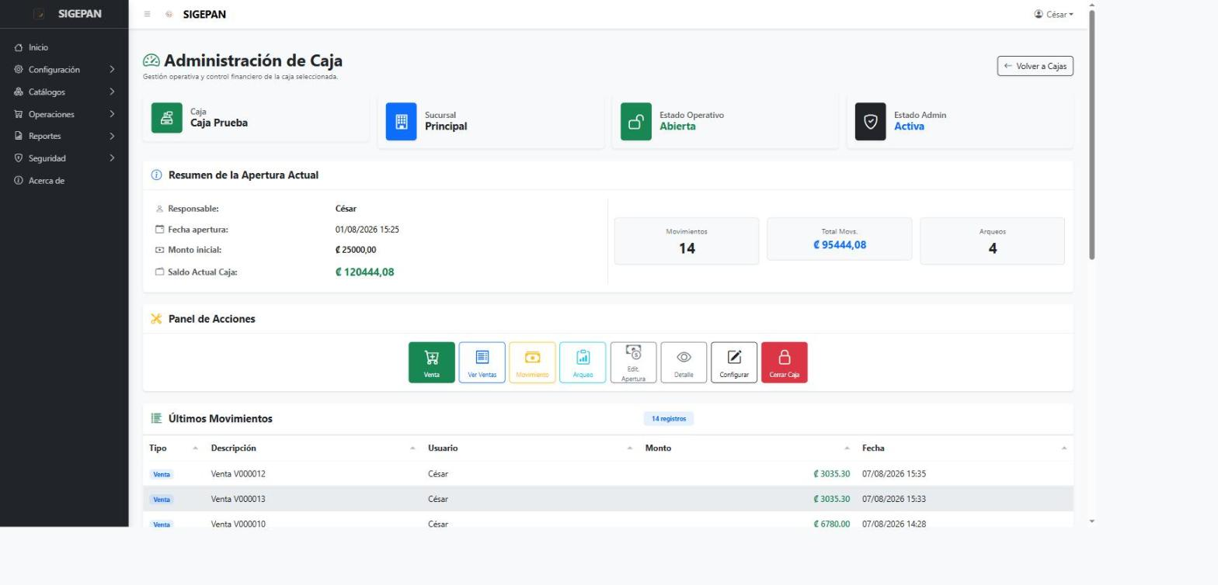
CAJA
Administración de Caja
Apertura de caja con turno obligatorio.
Movimientos de caja (ingresos / egresos) con auditoría.
Cierre transaccional con arqueo (CierreCajaService.validar_puede_cerrar).
RF-015 · 92%
SIGEPAN · Y&C SYSTEMS
19 / 34

Slide 20
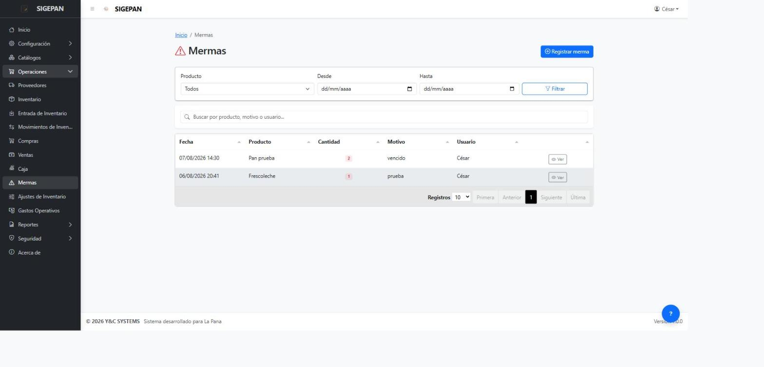
INVENTARIO
Mermas
Registro de pérdidas de producto, con tipo de movimiento MERMA en el Kardex.
Filtro por producto y por rango de fechas.
Queda pendiente un reporte dedicado (hoy: listado con filtros).
RF-017 · 92%
SIGEPAN · Y&C SYSTEMS
20 / 34

Slide 21
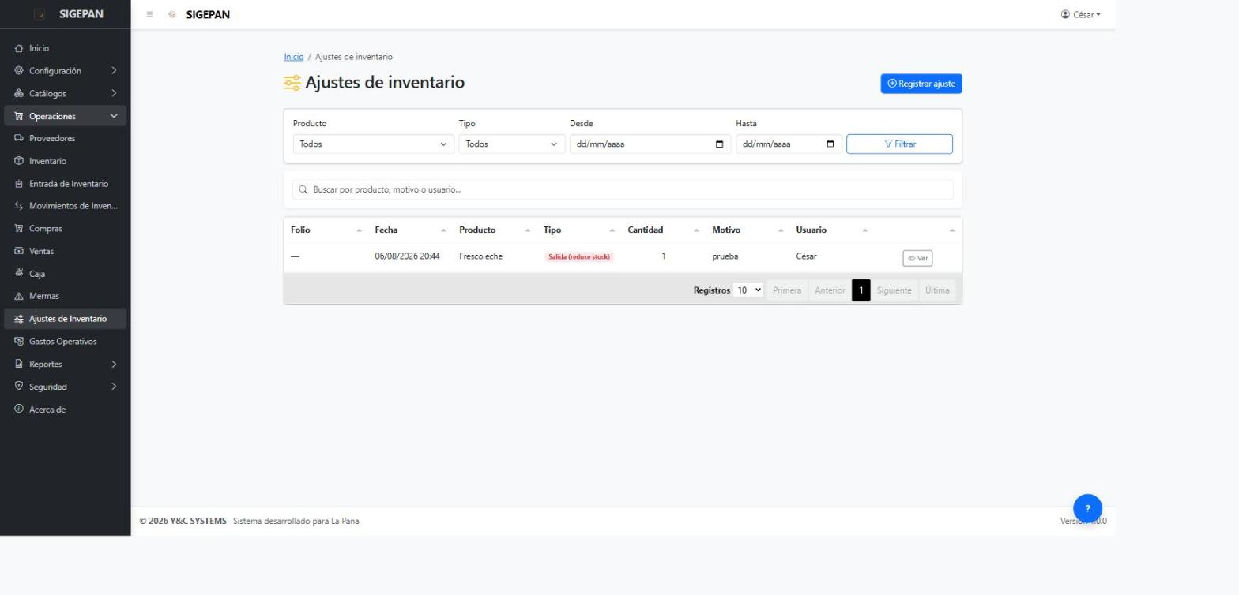
INVENTARIO
Ajustes de Inventario
Ajustes de entrada y de salida para corregir existencias.
Integrado al mismo servicio de movimientos que usan Ventas, Compras y Mermas.
RF-018 · 92%
SIGEPAN · Y&C SYSTEMS
21 / 34

Slide 22
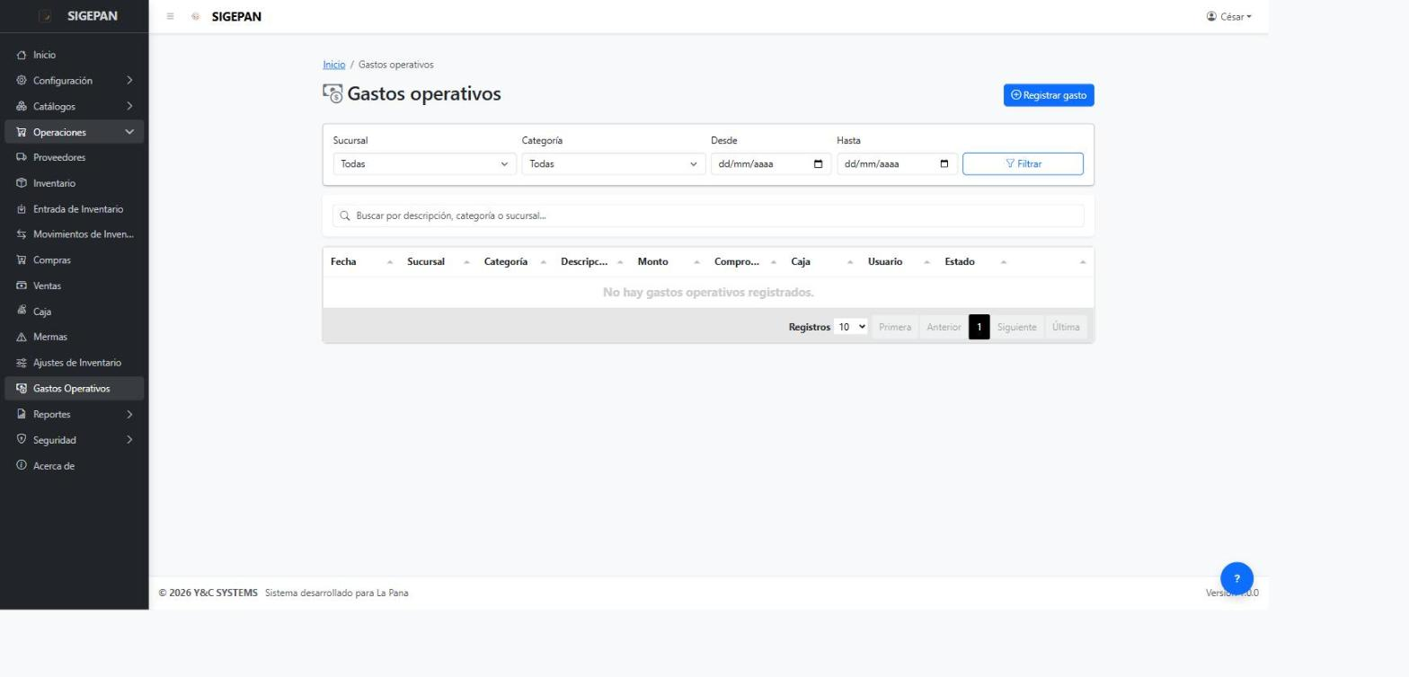
FINANZAS
Gastos Operativos
Registro de gastos con comprobante adjunto (subida real de archivo).
Puede vincularse a una caja abierta.
RF-026 · 96%
SIGEPAN · Y&C SYSTEMS
22 / 34

Slide 23
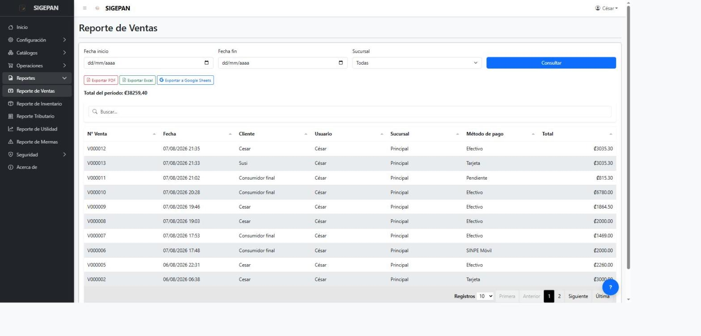
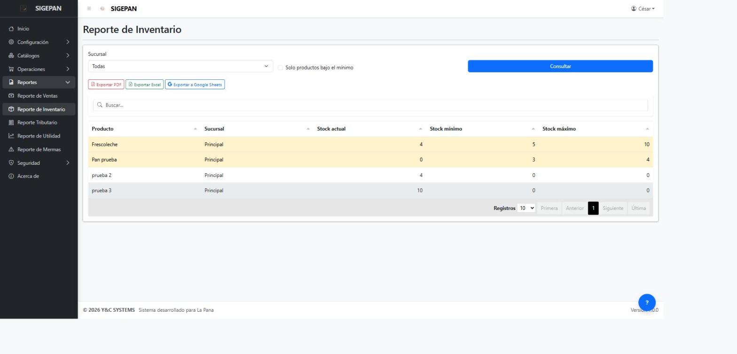
REPORTES
Reportes de Ventas e Inventario
Reporte de Ventas
Reporte de Inventario
Exportable a PDF, Excel y Google Sheets.
Existencias y valorización por sucursal, exportable en los mismos formatos.
RF-019 · 80%
SIGEPAN · Y&C SYSTEMS
23 / 34

Slide 24
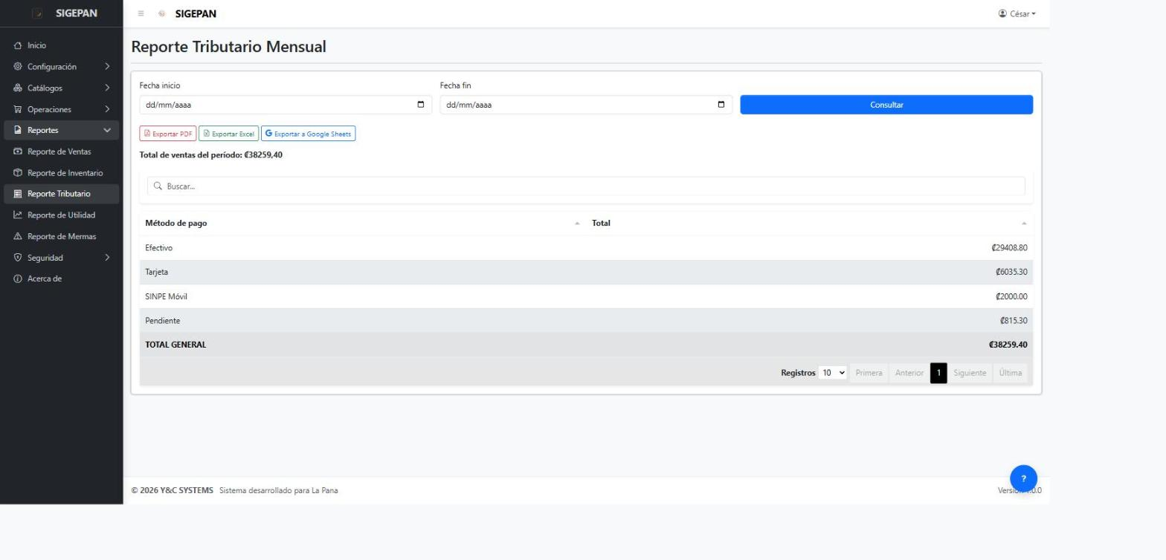
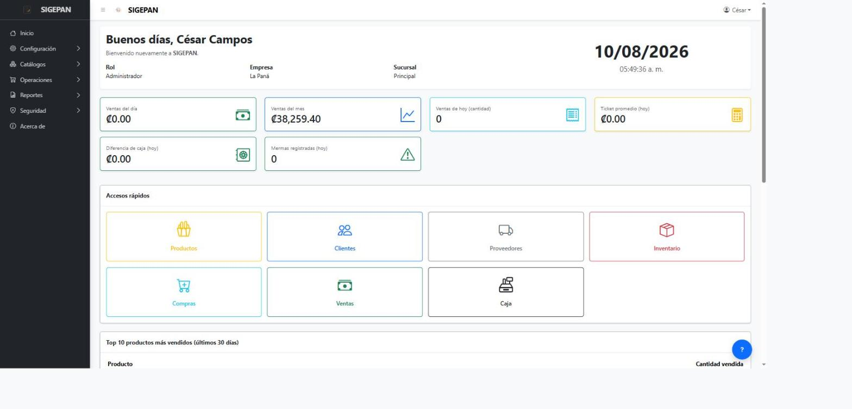
REPORTES
Reporte Tributario y de Utilidad
Reporte Tributario Mensual
Reporte de Utilidad Estimada
Base para la declaración de impuestos del negocio.
Compara costos contra ventas para estimar la utilidad real.
RF-025 · 85% • RF-027 · 85%
SIGEPAN · Y&C SYSTEMS
24 / 34

Slide 25
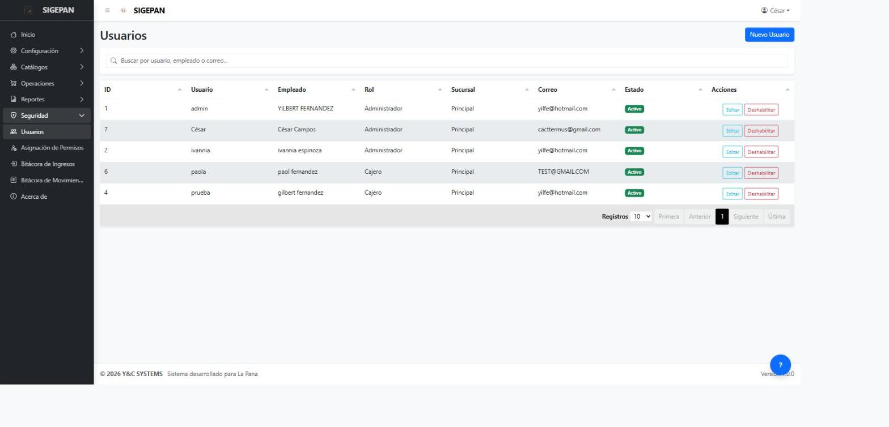
SEGURIDAD
Gestión de Usuarios
CRUD de usuarios con validaciones de negocio propias (UsuarioForm).
Cada usuario tiene un rol asignado: Administrador o Cajero.
Base de todo el modelo de seguridad del sistema.
RF-006 · 100%
SIGEPAN · Y&C SYSTEMS
25 / 34

Slide 26
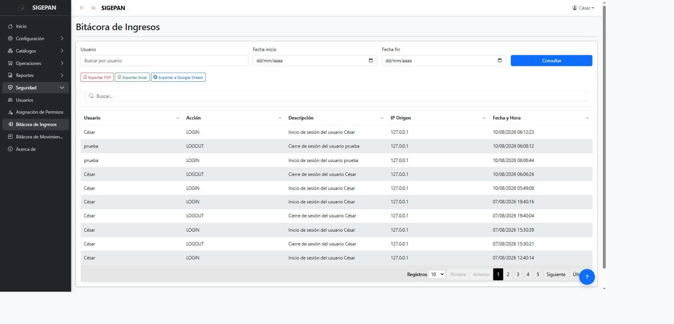
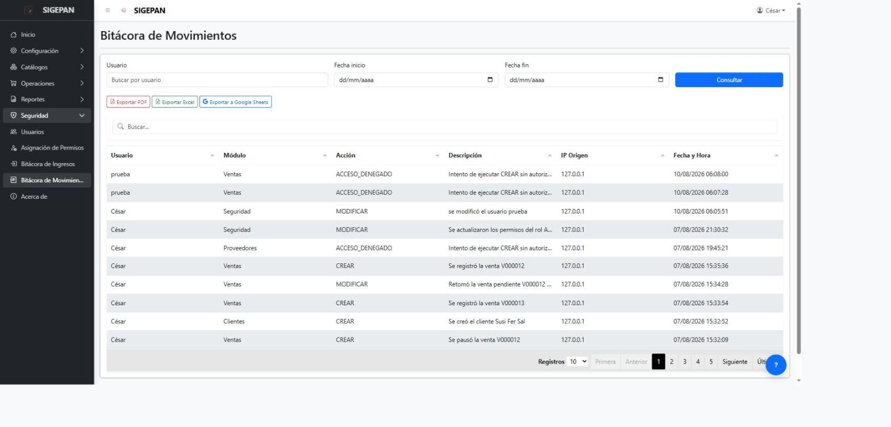
AUDITORÍA
Bitácoras: ingresos y movimientos
Bitácora de Ingresos
Bitácora de Movimientos
Registra cada inicio y cierre de sesión, con fecha y hora.
CREAR, MODIFICAR y ACCESO_DENEGADO — incluye un intento real de un Cajero bloqueado al querer crear una venta sin permiso.
El control de acceso no solo está en el código: quedó demostrado funcionando en producción. · RF-021 · 90% · RF-022 · 90%
SIGEPAN · Y&C SYSTEMS
26 / 34

Slide 27
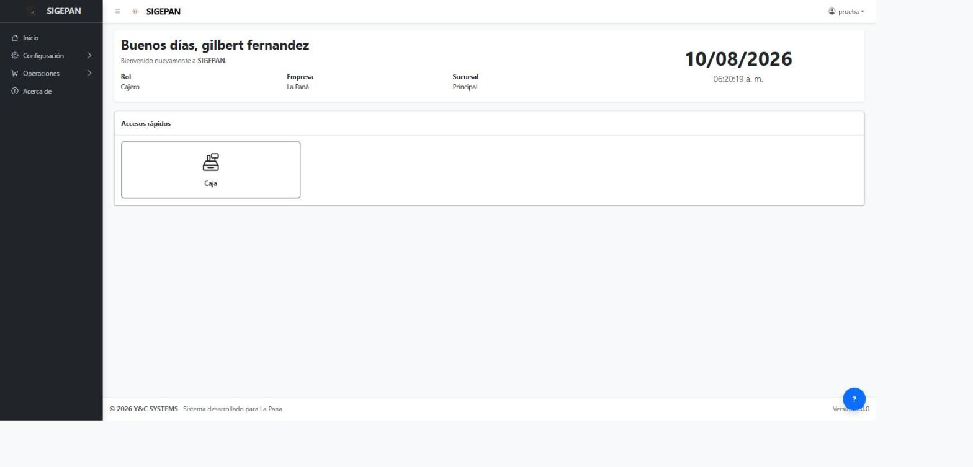
ROL CAJERO
Acceso restringido por rol
Mismo sistema, mismo login: el menú se reduce automáticamente al rol.
MenuService.obtener_menu_usuario filtra las opciones según los permisos reales.
Si se fuerza una URL fuera de su alcance, el servidor responde ACCESO_DENEGADO (auditado).
SIGEPAN · Y&C SYSTEMS
27 / 34

Slide 28
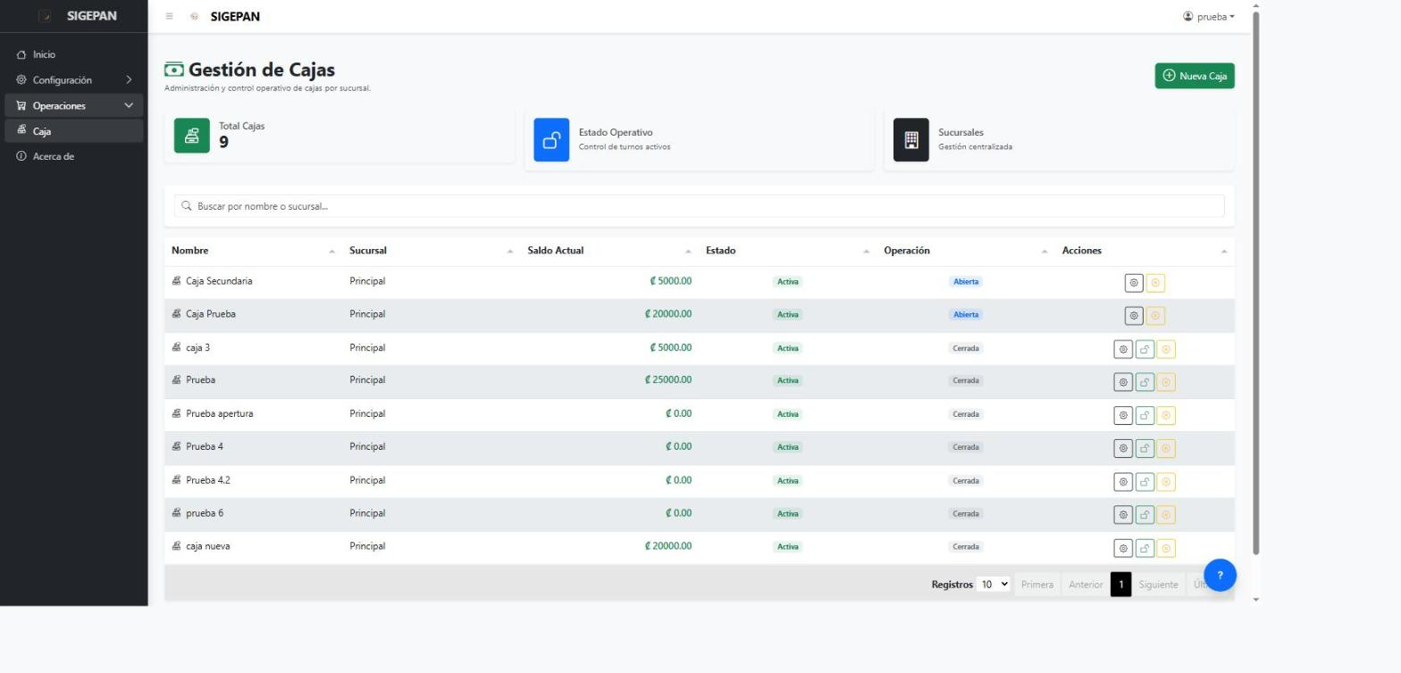

ROL CAJERO
Operación de Caja
Gestión de Cajas (Cajero)
Administrar Caja (Cajero)
Misma pantalla que el Administrador, dentro de lo que su rol permite.
Acceso operativo completo a su caja, sin salir de su alcance permitido.
SIGEPAN · Y&C SYSTEMS
28 / 34

Slide 29
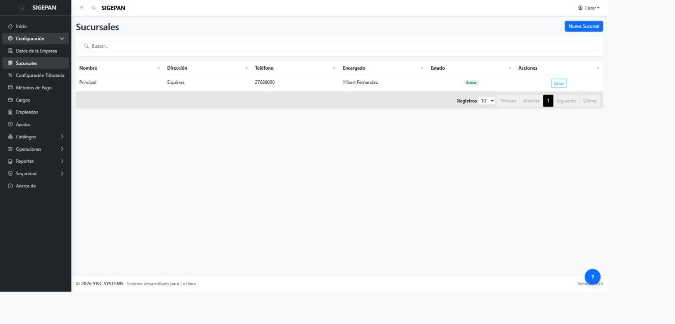
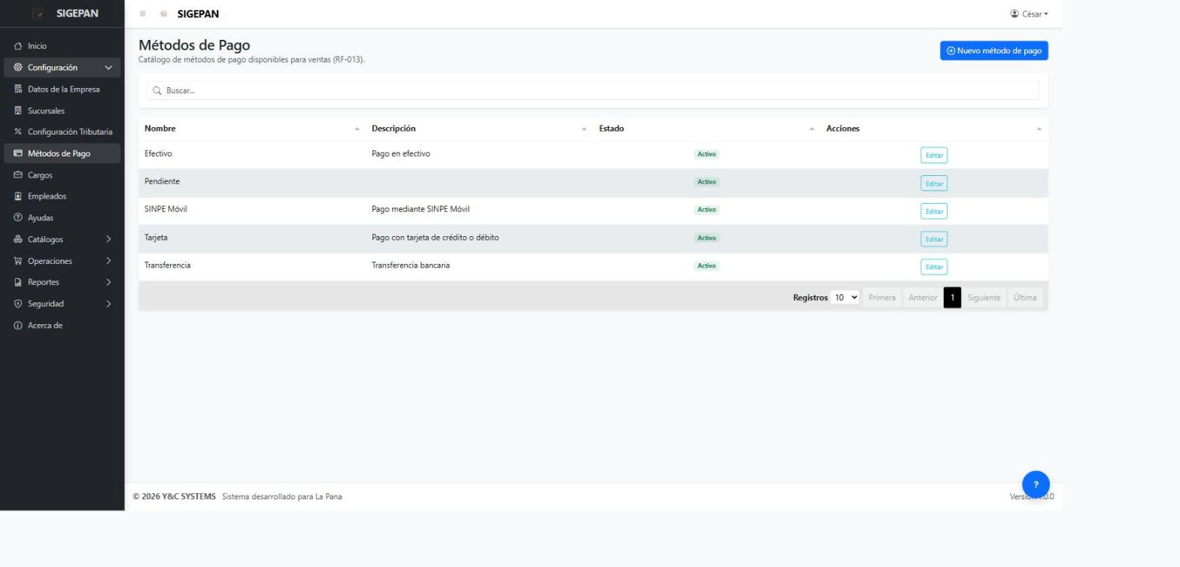
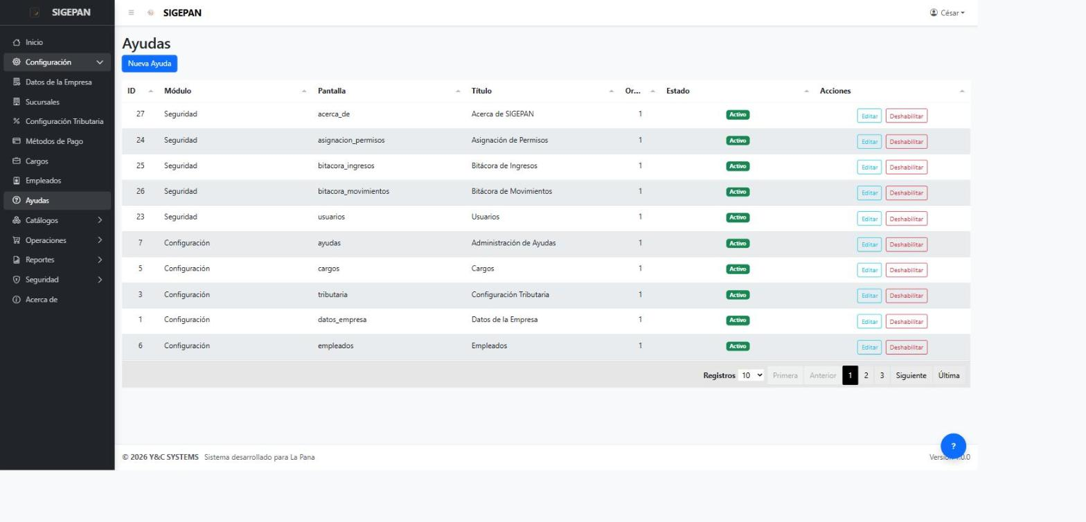
CONFIGURACIÓN
Parametrización del sistema
Sucursales
Métodos de Pago
Ayuda contextual
CRUD con permisos y auditoría. RF-009 · 100%
Catálogo real usado por el POS; evita duplicados. RF-013 · 93%
Ayuda por pantalla para guiar al usuario. RF-031 · 85%
SIGEPAN · Y&C SYSTEMS
29 / 34

Slide 30
CIERRE DEL PROYECTO
Cumplimiento de Requerimientos Funcionales
34
≈90%
RF totales definidos
Avance promedio
7
23/34
RF completados al 100%
RF con 90% o más de avance
Cifras verificadas directamente contra el código real (backend/apps/) en varias rondas de auditoría técnica — no solo contra el documento de seguimiento.
SIGEPAN · Y&C SYSTEMS
30 / 34

Slide 31
CIERRE DEL PROYECTO
Retos técnicos y decisiones de arquitectura
Capa Repository/Service: se separó la lógica de negocio del ORM en Ventas, Inventario, Compras, Caja, Mermas y Ajustes.
Migración a Tabulator.js: las tablas de listado pasaron de jQuery DataTables (código muerto) a un helper propio, con búsqueda y paginación reales.
POS sin formsets: el carrito pasó de Django formsets a un contrato JSON único, tras varias rondas de bugs difíciles de depurar.
Bug de zona horaria: un patrón repetido en 6 archivos ocultaba las ventas del día; corregido calculando el rango de fechas en Python.
Seguridad: 4 hallazgos reales corregidos — XSS reflejado, mutación de estado vía GET sin CSRF, endpoints sin control de sesión.
SIGEPAN · Y&C SYSTEMS
31 / 34

Slide 32
CIERRE DEL PROYECTO
Conclusiones
Ciclo completo: SIGEPAN cubre compras, inventario, ventas/POS, caja y reportes en un solo sistema.
Seguridad demostrada: el modelo de roles y auditoría no solo está diseñado — quedó verificado funcionando (bitácora de ACCESO_DENEGADO real).
Calidad verificada: ≈90% de avance promedio sobre 34 RF, confirmado contra el código real en varias rondas de auditoría técnica.
Trabajo en equipo: 13 RF desarrollados por César y 21 por Yilbert, integrados en una sola arquitectura.
SIGEPAN · Y&C SYSTEMS
32 / 34

Slide 33
CIERRE DEL PROYECTO
Trabajo futuro
Pruebas automatizadas (tests.py) en varias apps siguen vacías.
Completar la vinculación con Google Sheets (RF-023, 55%).
Reforzar el control de accesos transversal en todas las apps (RF-004, 65%).
Bloqueo temporal de login tras varios intentos fallidos.
Reporte dedicado de mermas y mejoras a la administración de ayudas (RF-032, 70%).
SIGEPAN · Y&C SYSTEMS
33 / 34

Slide 34
GRACIAS
¿Preguntas?
SIGEPAN — Sistema Integral de Gestión para Panaderías
César Campos · Yilbert Fernández · Y&C SYSTEMS
SIGEPAN · Y&C SYSTEMS
34 / 34

